Slide 1
What I have learned during my 50 years of Christian ministry (and how it might help you)

Slide 2
Humility – serve – servant
Ödmjukhet – tjäna - tjänare

Slide 3
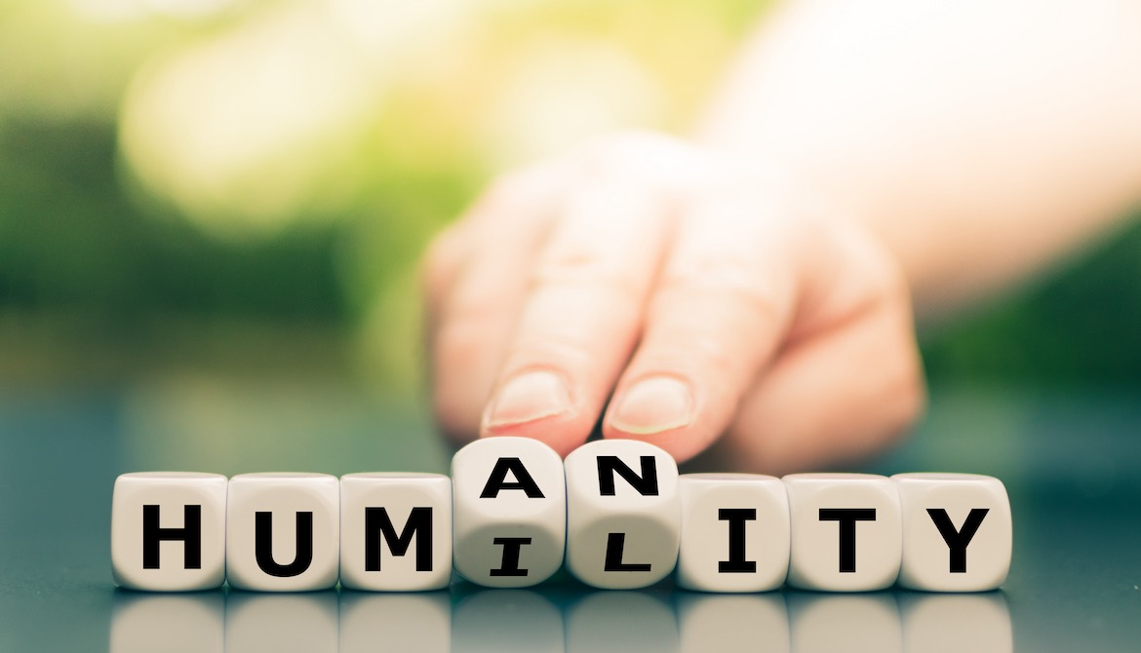
Humility and Servanthood/ Ödmjukhet och att vara tjänare

Slide 4
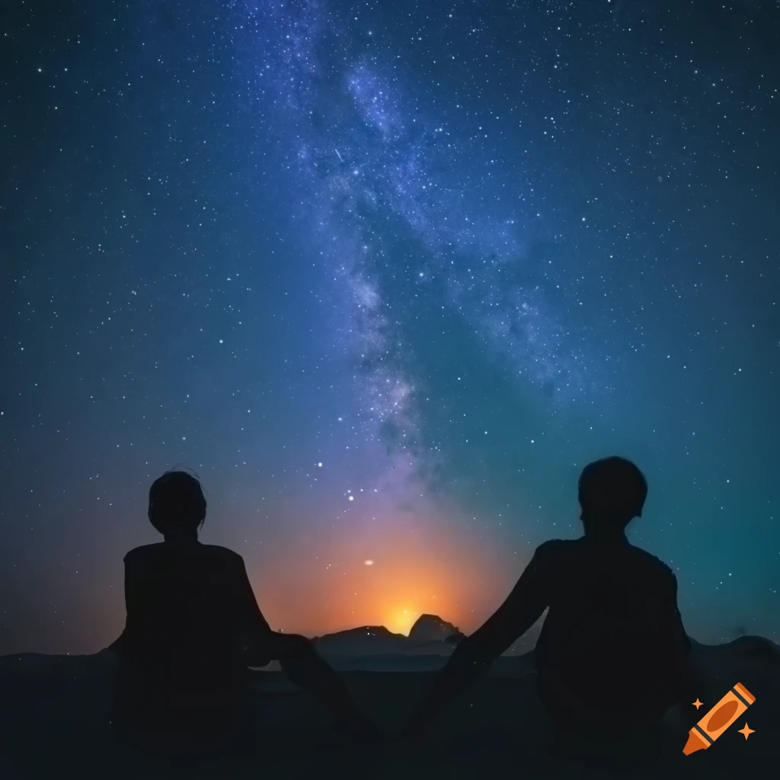
Humility and Servanthood/ Ödmjukhet och att tjäna
Humility in your relationship with God
Ödmjukhet i din relation till Gud
Humility in your relationship with others
Ödmjukhet i din relation till andra
Humility in relationship to self
Ödmjukhet i relation till dig själv

Slide 5
Humility wins, Pride loses
Ödmjukhet vinner, stolthet förlorar
Pride exalts self at the expense of God and others
Stolthet upphöjer sig själv på bekostnad av Gud och andra
3 John 1: 9 I wrote to the church, but Diotrephes, who loves to be first, will not welcome us.
3 Johannesbrevet 1:9 Jag har skrivit till församlingen, men Diotrefes, som gärna vill vara främst bland dem, tar inte emot oss.

Slide 6
Humility wins, Pride loses
Ödmjukhet vinner, stolthet förlorar
Pride always loses what it seeks
Stolthet förlorar alltid det den söker
Proverbs 11: 2 When pride comes, then comes disgrace, but with humility comes wisdom.
Ordspråksboken 11:2 När högfärd kommer följer förakt, men vishet finns hos de ödmjuka.

Slide 7
Humility wins, Pride loses
Ödmjukhet vinner, stolthet förlorar
Pride draws God’s opposition
Gud motsätter sig stolthet
James 4: 6b “God opposes the proud but shows favor to the humble.”
Jakobs brev 4:6b Därför heter det: Gud står emot de högmodiga men ger nåd åt de ödmjuka.

Slide 8
Humility wins, Pride loses
Ödmjukhet vinner, stolthet förlorar
Humility exalts God and others at the expense of self
Ödmjukhet upphöjer Gud och andra på bekostnad av sig själv
Phil 2: 3b Rather, in humility value others above yourselves,
Filipperbrevet 2:3b Var i stället ödmjuka och sätt andra högre än er själva.

Slide 9
Humility wins, Pride loses
Ödmjukhet vinner, stolthet förlorar
Humility gains what it does not seek
Ödmjukhet vinner det den inte söker
Matthew 23: 12 For those who exalt themselves will be humbled, and those who humble themselves will be exalted.
Matteusevangeliet 23:12 Var och en som upphöjer sig ska bli förödmjukad, och var och en som ödmjukar sig ska bli upphöjd.a

Slide 10
Humility wins, Pride loses
Ödmjukhet vinner, stolthet förlorar
Humility draws God’s favor
Ödmjukhet drar till sig Guds favör
Proverbs 3: 34 He mocks proud mockers but shows favor to the humble and oppressed.
Ordspråksboken 3:34 Föraktare föraktar han,men ger nåd åt de ödmjuka.

Slide 11
PRIDE
HUMILITY
Refusing to forgive others påojpihoknboihpi
Acting arrogantly pojojpojpojpåojpojpojpoj
Not teachable pojpnölknlbhlhlknlkoihljbb
Acting ungrateful öjpohljblougougobljblhn
Being selfish
Forgive as the Lord forgave you. Kjojpojåoj Col 3: 13
Do not think f yourself more highly than you ought,… Rom 12: 3
To learn you must love discipline; it is stupid to hate correction… Proverbs 12: 1
Give thanks in all circumstances… pijpojp 1Thes 5:18
Don’t be selfish…Be humble Phil 2: 3 – 5

Slide 12
Humility is nothing but the disappearance of self in the vision that God is all. Andrew Murray
Ödmjukhet är inget annat än att jaget försvinner i perspektivet att Gud är allt. Andrew Murray

Slide 13
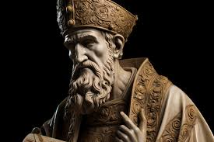
It was pride that changed angels into devils; it is humility that makes men as angels. Saint Augustine
Det var stolthet som förändrade änglar till djävlar; det är ödmjukhet som gör människorna till änglar. Sankt Augustinus

Slide 14
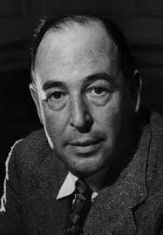
Humility is not thinking less of yourself, it’s thinking of yourself less. C.S. Lewis
Ödmjukhet är inte att tänka mindre om sig själv, det är att tänka mindre på sig själv. C.S. Lewis

Slide 15
Phil 2: 3 – 4 Do nothing out of selfish ambition or vain conceit. Rather, in humility value others above yourselves, 4 not looking to your own interests but each of you to the interests of the others.
Filipperbrevet 2: 3 – 4 Sök inte konflikt eller tom ära. Var i stället ödmjuka och sätt andra högre än er själva. 4 Se inte till ert eget bästa utan också till andras.

Slide 16
Phil. 2:5–8 “Have this mind among yourselves which is yours in Christ Jesus, who, though he was in the form of God, did not count equality with God a thing to be grasped, but made himself nothing, taking the form of a servant, being born in the likeness of men. And being found in human form, he humbled himself by becoming obedient to the point of death, even death on a cross.”
Filipperbrevet 2:5-8 Var så till sinnes som Kristus Jesus var 6 Han var till i Guds gestalt men räknade inte jämlikheten med Gud som segerbyte, 7 utan utgav sig själv och tog en tjänares gestalt och blev människan lik. När han till det yttre hade blivit som en människa, 8 ödmjukade han sig och blev lydig ända till döden – döden på korset.

Slide 17
Acts 20: 17 – 18 From Miletus, Paul sent to Ephesus for the elders of the church. ¹⁸ When they arrived, he said to them: “You know how I lived the whole time I was with you, from the first day I came into the province of Asia.
Apostlagärningarna 20: 17 – 18 Från Miletos skickade han bud till Efesos och kallade till sig församlingens äldste. 18 När de var framme hos honom sade han till dem: "Ni vet hur jag har levt hos er hela tiden, från första dagen jag kom till Asien.

Slide 18
Acts 20: 19 I served the Lord with great humility and with tears and in the midst of severe testing by the plots of my Jewish opponents.
Apostlagärningarna 20:19 Jag har tjänat Herren i all ödmjukhet, under tårar och prövningar som mötte mig genom judarnas intriger.

Slide 19
Acts 20: 20 You know that I have not hesitated to preach anything that would be helpful to you but have taught you publicly and from house to house. 21 I have declared to both Jews and Greeks that they must turn to God in repentance and have faith in our Lord Jesus.
Apostlagärningarna 20:20 Jag har inte hållit tillbaka något som kunde vara till nytta för er, utan jag har predikat och undervisat, offentligt och i hemmen, 21 och vittnat för både judar och greker om omvändelsen till Gud och tron på vår Herre Jesus.

Slide 20
Acts 20: 22 “And now, compelled by the Spirit, I am going to Jerusalem, not knowing what will happen to me there. 23 I only know that in every city the Holy Spirit warns me that prison and hardships are facing me.
Apostlagärningarna 20: 22 – 23 Och nu reser jag, bunden i anden, till Jerusalem utan att veta vad som ska möta mig där. ²³ Jag vet bara att den helige Ande i stad efter stad vittnar att bojor och lidanden väntar mig.

Slide 21
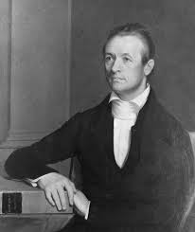
“If I had not felt certain that every additional trial was ordered by infinite mercy and love, I could not have survived my [many] sufferings” Adoniram Judson
"Om jag inte hade känt mig säker på att varje ytterligare prövning beordrades av oändlig barmhärtighet och kärlek, kunde jag inte ha överlevt mina [många] lidanden” Adoniram Judson

Slide 22
Acts 20: 24 However, I consider my life worth nothing to me; my only aim is to finish the race and complete the task the Lord Jesus has given me—the task of testifying to the good news of God’s grace.
Apostlagärningarna 20: ²⁴ Men jag anser inte mitt liv vara värt något för mig själv, bara jag får fullborda mitt lopp och den uppgift jag fått av Herren Jesus: att vittna om Guds nåds evangelium.

Slide 23
Acts 20: 25 “Now I know that none of you among whom I have gone about preaching the kingdom will ever see me again. 26 Therefore, I declare to you today that I am innocent of the blood of any of you. 27 For I have not hesitated to proclaim to you the whole will of God.
Apostlagärningarna 20:25 – 27 Och nu vet jag att ni aldrig mer kommer att se mitt ansikte, alla ni som jag har gått omkring hos och predikat riket för. ²⁶ Därför betygar jag i dag för er att jag inte är skyldig till någons blod, 27 för jag har inte tvekat att förkunna för er hela Guds vilja och plan.

Slide 24
Acts 20: 28 Keep watch over yourselves and all the flock of which the Holy Spirit has made you overseers. Be shepherds of the church of God,[a] which he bought with his own blood.[b] 29 I know that after I leave, savage wolves will come in among you and will not spare the flock. 30 Even from your own number men will arise and distort the truth in order to draw away disciples after them. 31 So be on your guard! Remember that for three years I never stopped warning each of you night and day with tears.
Apostlagärningarna 20:28 – 31 Ge akt på er själva och hela den hjord där den helige Ande har satt er som ledare, till att vara herdar för Guds församling som han har köpt med sitt eget blod. 29 Jag vet att när jag lämnat er ska rovlystna vargar tränga in bland er, och de kommer inte att skona hjorden. 30 Ja, bland er själva ska män träda fram som förvränger sanningen för att dra över lärjungarna på sin sida. 31 Var därför vakna och kom ihåg att jag i tre års tid, natt och dag, aldrig har slutat förmana var och en av er under tårar.

Slide 25
Acts 20: 32 “Now I commit you to God and to the word of his grace, which can build you up and give you an inheritance among all those who are sanctified.
Apostlagärningarna 20:32 Och nu överlämnar jag er åt Gud och hans nåderika ord, som har makt att bygga upp er och ge er arvet bland alla som helgats.

Slide 26
Acts 20: 33 I have not coveted anyone’s silver or gold or clothing. 34 You yourselves know that these hands of mine have supplied my own needs and the needs of my companions.
Apostlagärningarna 20:33 Silver eller guld eller kläder har jag inte begärt av någon. 34 Ni vet själva att dessa händer har sörjt för mina egna och mina följeslagares behov.

Slide 27
Acts 20: 34 You yourselves know that these hands of mine have supplied my own needs and the needs of my companions. 35 In everything I did, I showed you that by this kind of hard work we must help the weak, remembering the words the Lord Jesus himself said: ‘It is more blessed to give than to receive.’ ”
Apostlagärningarna 20:34 Ni vet själva att dessa händer har sörjt för mina egna och mina följeslagares behov. 35 I allt har jag visat er att man så ska arbeta[h] och ta hand om de svaga och komma ihåg de ord som Herren Jesus själv har sagt: Det är saligare att ge än att ta."

Slide 28
Acts 20: 36 When Paul had finished speaking, he knelt down with all of them and prayed.
Apostlagärningarna 20: ³⁶ När Paulus hade sagt detta, böjde han knä och bad tillsammans med dem alla.

Slide 29
Acts 20: 37 – 38 They all wept as they embraced him and kissed him. 38 What grieved them most was his statement that they would never see his face again. Then they accompanied him to the ship.
Apostlagärningarna 20: 37 – 38 De brast alla i gråt och omfamnade Paulus och kysste honom. 38 Det som smärtade dem mest var att han sagt att de aldrig skulle se hans ansikte mer. Så följde de honom till skeppet.

